Slide 1
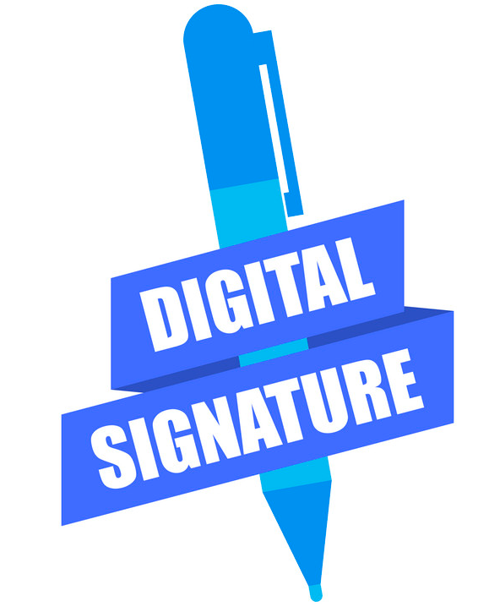

Tanda-tangan Digital
IF4020 Kriptografi
Oleh: Rinaldi Munir
Program Studi Teknik Informatika
Sekolah Teknik Elektro dan Informatika
ITB - 2024

Slide 2
Review materi awal
Ingat kembali empat layanan keamanan yang disediakan oleh kriptografi:
1. Kerahasiaan pesan (confidentiality/secrecy)
2. Keaslian pesan (data integrity).
3. Otentikasi (authentication)
4. Anti-penyangkalan (nonrepudiation).
Layanan 1 dilakukan dengan mengenkripsi/dekripsi pesan
Layanan 2 dilakukan dengan fungsi hash dan MAC
Layanan 3 dilakukan dengan menggunakan MAC dan tanda-tangan digital (digital signature).
Layanan 4 dilakukan dengan menggunakan tanda-tangan digital (digital signature).

Slide 3
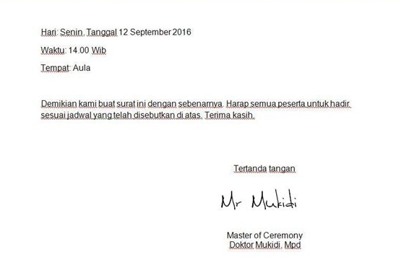
Tanda-tangan
Sejak zaman dahulu, tanda-tangan sudah digunakan untuk otentikasi dokumen cetak.
Tanda-tangan mempunyai karakteristik sebagai berikut:
Tanda-tangan adalah bukti yang otentik.
Tanda tangan tidak dapat dilupakan.
Tanda-tangan tidak dapat dipindah untuk digunakan ulang.
Dokumen yang telah ditandatangani tidak dapat diubah.
Tanda-tangan tidak dapat disangkal.

Slide 4
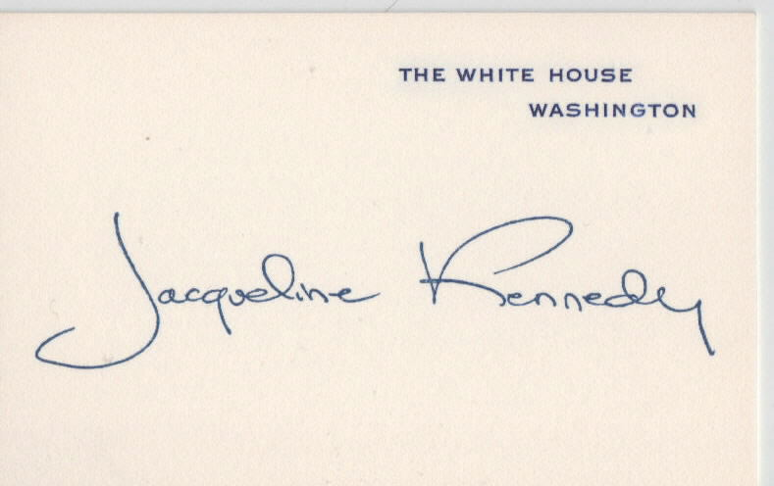
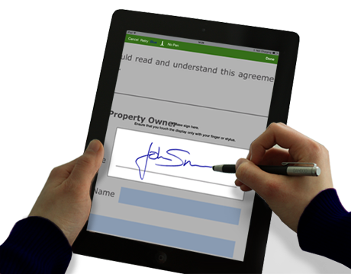
Fungsi tanda tangan pada dokumen kertas juga diterapkan untuk otentikasi pada data digital (pesan, dokumen elektronik).
Tanda-tangan untuk data digital dinamakan tanda-tangan digital (digital signature).
Tanda-tangan digital di dalam konteks kriptografi tidak sama dengan tanda-tangan yang di-digitisasi (digitized signature) dengan cara dipindai atau difoto.
digitized signature
digitized signature

Slide 5
Tanda-tangan digital adalah nilai kriptografis yang bergantung pada isi pesan dan kunci.
Jika tanda-tangan seseorang pada dokumen cetak selalu sama, apa pun isi dokumennya,
maka tanda-tangan digital selalu berbeda-beda antara satu pesan dengan pesan lain, dan/atau antara satu kunci dengan kunci yang lain.

Slide 6
Paris, 31 Desember 2018
Halo Alice
Sudah lama kita tidak berjumpa sejak lulus SMA. Saya sekarang tinggal di Paris sejak tahun 2016. Saya bekerja di sebuah perusahaan IT yang bernama Solution Express. Perusahaan ini memberikan layanan keamanan informasi berbasis cloud computing. Saya menjadi menejer Quality Control. Klien kami umumnya adalah bank-bank yang membutuhkan keamanan data nasabah.
Oh ya, saya belum menanyakan bagaimana keadaanmu sekarang. Di mana kamu bekerja atau malah melanjutkan studi S2 di mana? Saya ingat kamu dulu jago sekali pelajaran kimia. Apakah kamu masih menekuni bidang kimia saat ini?
Oke deh, jika kamu jalan-jalan ke Eropa jangan lupa mampir ke kota Paris. Nanti saya akan ajak kamu mengunjungi Menara Eiffel. Bisa naik sampai ke atas lho.
Salam dari temanmu di Paris
Bob
-- BEGIN SIGNATURE—
13706B6D42442620B2FD1098BD4D54ADFA9F7DC27576954ADCE5E5FC901
-- END SIGNATURE--

Slide 7
Persyaratan Tanda Tangan Digital
Tanda tangan harus berupa rangkaian bit yang bergantung pada pesan yang ditandatangani
Tanda tangan harus menggunakan informasi yang unik (=kunci) dari pengirim untuk mencegah pemalsuan dan penyangkalan
Membangkitkan tanda tangan digital harus relatif mudah dilakukan
Mengenali dan memverifikasi tanda tangan digital harus relatif mudah dilakukan
Secara komputasi hampir tidak mungkin memalsukan tanda tangan digital, baik dengan merekonstruksi pesan baru untuk tanda tangan digital yang sudah ada, atau merekonstruksi tanda tangan curang untuk pesan yang diberikan
Menyimpan salinan tanda tangan digital ke dalam storage harus mudah dilakukan secara praktek.

Slide 8
Dua proses dalam tanda-tangan digital
Menandatangani pesan (signing)
Memberi tanda-tangan pada pesan
Memverifikasi pesan (verification)
Memeriksa keabsahan tanda-tangan digital

Slide 9
Bagaimana cara menandatangani pesan?
Ada dua cara yang dilakukan untuk menandatangani pesan:
Mengenkripsi pesan
- Khusus untuk pesan rahasia
Menggunakan kombinasi fungsi hash (hash function) dan kriptografi kunci-publik
- Untuk pesan yang tidak perlu rahasia

Slide 10
Penandatanganan dengan Cara Mengenkripsi Pesan
Enkripsi menggunakan algoritma kriptografi kunci-simetri
Pesan yang dienkripsi dengan algoritma simetri sudah memberikan solusi untuk otentikasi pengirim karena kunci simetri hanya diketahui oleh pengirim dan penerima.
Namun cara ini tidak menyediakan cara untuk melakukan nir-penyangkalan (non-repudiation).
Jika Alice menyangkal telah mengirim pesan kepada Bob, maka Bob tidak punya cara untuk membantah sangkalan Alice. Alice dapat saja menuduh bahwa pesan tersebut dibuat oleh Bob sendiri karena hanya Alice dan Bob yang mengetahui kunci untuk enkripsi dan dekripsi.
Kesimpulan: menandatangani pesan dengan kriptografi kunci simetri tidak dapat dilakukan.

Slide 11
Agar kriptografi kunci-simeteri dapat mengatasi masalah penyangkalan, maka diperlukan pihak ketiga yang dipercaya oleh pengirim/penerima.
Pihak ketiga ini disebut penengah (arbitrase).
Misalkan BB (Big Brothers) adalah otoritas arbitrase yang dipercaya oleh Alice dan Bob.
BB memberikan kunci rahasia K_{A} kepada Alice dan kunci rahasia K_{B} kepada Bob.
Hanya Alice dan BB yang mengetahui K_{A}, begitu juga hanya Bob dan BB yang mengetahui K_{B}.

Slide 13
Jika Alice menyangkal telah mengirim pesan tersebut, maka pernyataan dari BB pada pesan yang diterima oleh Bob digunakan untuk menolak sangkalan Alice.
Bagaimana BB tahu bahwa pesan tersebut dari Alice dan bukan dari Charlie?
Karena hanya BB dan Alice yang mengetahui kunci rahasia, maka hanya Alice yang dapat mengenkripsi pesan dengan kunci terebut.
Kelemahan: pelibatan pihak ketiga dalam penandatanganan pesan membuatnya menjadi lebih rumit, tidak praktis, dan tidak sangkil (efficient) sehingga tidak lazim digunakan di dalam praktek dunia nyata.
Solusinya adalah menandatangani pesan dengan menggunakan kriptografi kunci-publik seperti penjelasan berikut ini.

Slide 14
Enkripsi mengunakan algoritma kriptografi kunci-publik
Mengenkripsi pesan dengan menggunakan kunci publik penerima pesan dan mendekripsinya dengan kunci privat penerima pesan adalah proses yang normal di dalam kriptografi kunci-publik.
Namun cara ini tidak dapat mengotentikasi si pengirim pesan karena kunci publik diketahui oleh siapapun.

Slide 15
Oleh karena itu, agar kriptografi kunci-publik dapat berfungsi sebagai tanda-tangan digital, maka prosesnya dibalik:
- pesan dienkripsi dengan kunci privat si pengirim.
- pesan didekripsi dengan kunci publik si pengirim.
Dengan cara ini, maka kerahasiaan pesan dan otentikasi si pengirim pesan keduanya dicapai sekaligus. Penerima pesan dapat mengotentikasi pengirim pesan karena kunci publik dan kunci privat adalah berpasangan. Penerima pesan juga dapat melakukan nir-penyangkalan jika pengirim menyangkal mengirim pesan
Ide ini ditemukan oleh Diffie dan Hellman.

Slide 16
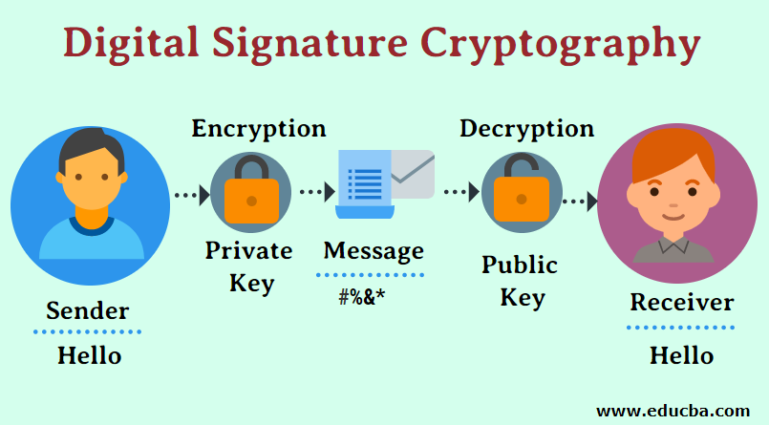
Kesimpulan: Jadi untuk menandatangani pesan, maka pesan dienkripsi dengan kunci privat si pengirim, penerima pesan mendekripsinya dengan kunci publik si pengirim pesan.
Sumber: https://www.educba.com/digital-signature-cryptography/

Slide 17
Proses menandatantangani pesan (signing oleh pengirim):
S = E_{SK}(M)
Proses memverifikasi tanda-tangan (verification oleh penerima):
M = D_{PK}(S)
Keterangan:
SK = secret key = kunci privat pengirim
PK = public key = kunci publik pengirim
E = fungsi enkripsi; D = fungsi dekripsi
M = pesan; S = signature = cipherteks (hasil enkripsi pesan)
Jadi, mengenkripsi pesan dengan menggunakan kunci privat sama artinya dengan menandatangani pesan. Mendekripsi pesan dengan kunci publik sama artinya dengan memverifikasi tanda-tangan .
Dengan cara seperti ini, tidak lagi dibutuhkan pihak penengah (arbitrase).

Slide 18
Beberapa algoritma kunci-publik dapat digunakan untuk menandatangani pesan dengan cara mengenkripsinya, asalkan algoritma tersebut memenuhi sifat:
Contoh algoritma yang memenuhi sifat ini adalah RSA, karena persamaan enkripsi dan dekripsi identik (dapat dipertukarkan)
D_{SK}(E_{PK}(M)) = M dan D_{PK}(E_{SK}(M)) = M ,
Keterangan:
PK = kunci publik ; SK = kunci privat (secret key).
E = fungsi enkripsi; D = fungsi dekripsi; M = pesan
Enkripsi/dekripsi biasa dengan RSA:
- Enkripsi: c = m^{e} mod n
- Dekripsi: m = c^{d} mod n
Tanda-tangan digital dengan RSA:
- Signing: c = m^{d} mod n
- Verification: m = c^{e} mod n

Slide 19
Tanda-tangan Digital Menggunakan Kombinasi Kriptografi kunci-publik dan Fungsi Hash
Menandatangani pesan dengan cara mengenkripsinya menggunakan kriptografi kunci-publik selalu memberikan dua fungsi berbeda: (1) kerahasiaan pesan dan (2) otentikasi pesan dan pengirim.
Pada beberapa kasus, seringkali otentikasi yang diperlukan, tetapi kerahasiaan pesan tidak perlu. Maksudnya, pesan tidak perlu dienkripsi karena tidak rahasia, sebab yang dibutuhkan hanya keotentikan pesan dan pengirim saja.
Kombinasi algoritma kunci-publik dan fungsi hash dapat digunakan untuk kasus seperti ini.

Slide 20
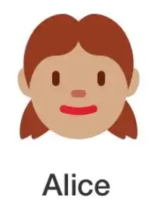
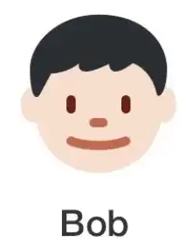
Public
Key Alice
Private
Key Alice

Slide 21
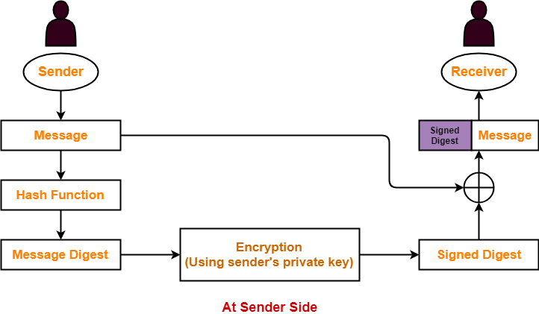
https://www.gatevidyalay.com/how-digital-signature-works-algorithm/

Slide 22
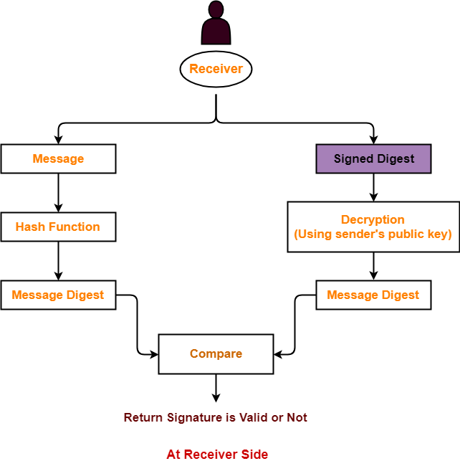
https://www.gatevidyalay.com/how-digital-signature-works-algorithm/

Slide 23
Dua algoritma signature yang digunakan secara luas adalah RSA dan ElGamal Signature.
Pada RSA, algoritma enkripsi dan dekripsi identik, sehingga proses signature dan verifikasi juga identik.
Sedangkan pada algoritma ElGamal, algoritma enkripsi dengan algoritma signatute tidak sama.
Selain RSA, terdapat algoritma yang dikhususkan untuk tanda-tangan digital, yaitu Digital Signature Algorithm (DSA), yang merupakan bakuan (standard) untuk Digital Dignature Standard (DSS).
Pada DSA, algoritma signature dan verifikasi berbeda

Slide 24
Tanda-tangan digital dengan algoritma RSA
Langkah-langkah pemberian tanda-tangan (signing)
Pengirim menghitung nilai hash dari pesan M:
h = H(M)
Pengirim mengenkripsi h dengan kunci privatnya (SK) menggunakan persamaan enkripsi RSA, hasilnya adalah signature S:
S = h^{SK} mod n (n adalah modulus, n = pq).
Pengirim mentransmisikan M + S ke penerima

Slide 25
Langkah-langkah verifikasi tanda-tangan (verifying)
Penerima menghitung nilai hash dari pesan M yang diterima:
h = H(M)
Penerima melakukan dekripsi terhadap tanda-tangan S dengan kunci publik si pengirim (PK) menggunakan persamaan dekripsi RSA:
h’ = S^{PK} mod n
Penerima membandingkan h dengan h’. Jika h = h’ maka tanda-tangan digital adalah otentik. Jika tidak sama, maka tanda-tangan tidak otentik sehingga pesan dianggap tidak asli lagi atau pengirimnya

Slide 26

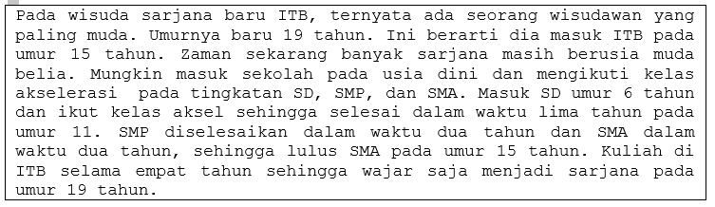
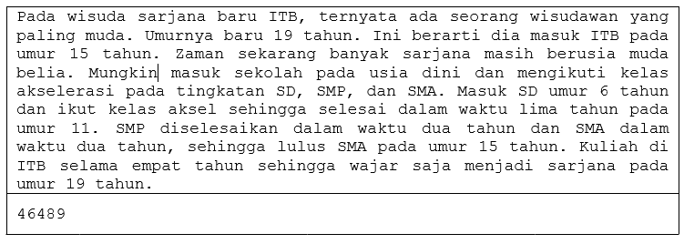
M =
h = H(M) = A4C05176E1440FC879C06C72FA603A24 (heksadesimal)
= 218991964599382371228554013295471770148 (desimal
S = h^{PrivK} mod n (n = 223427, PrivK = 171635)
= (218991964599382371228554013295471770148)¹⁷¹⁶³⁵ mod (223427) = 46489
M + S =

Slide 27

h = H(M) = A4C05176E1440FC879C06C72FA603A24 (heksadesimal)
= 218991964599382371228554013295471770148 (decimal)
≡ 125468 (mod 223427)
h’ = S^{PubK} mod n (PubK = 731)
= (46489)⁷³¹ mod (223427)
= 125468
sama
Tandda tangan valid!

Slide 28
Demo calculator digital signature online
https://8gwifi.org/rsasignverifyfunctions.jsp

Slide 29
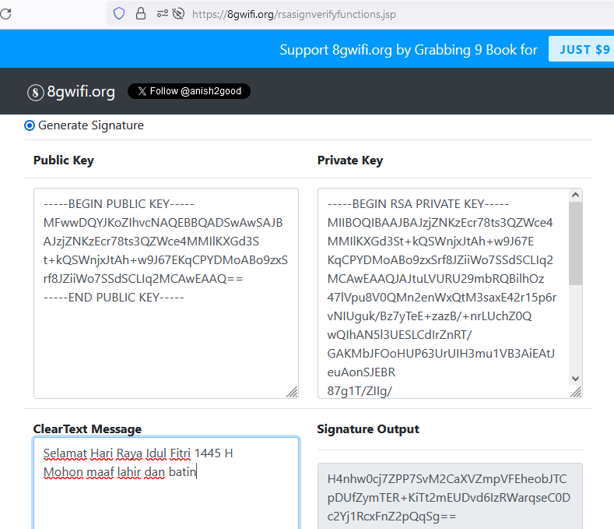

Slide 30
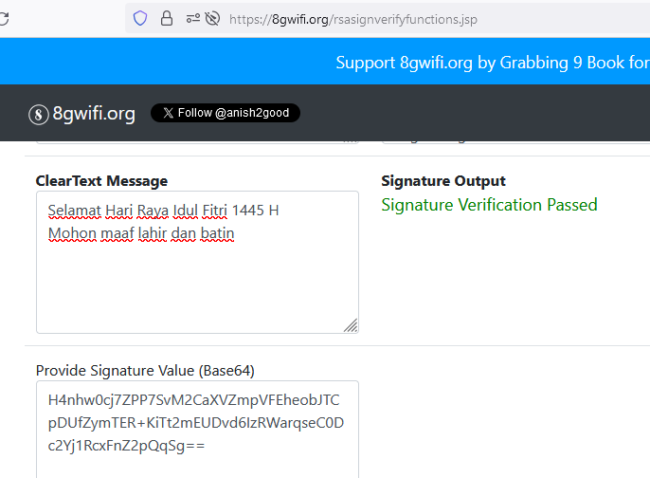

Slide 31
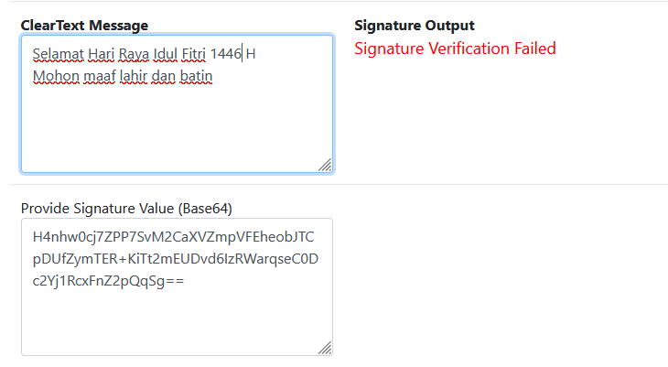
1445 H diubah menjadi 1446 H

Slide 32
SELAMAT BELAJAR

